Slide 1
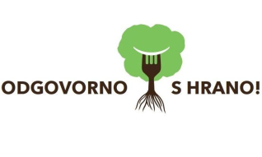
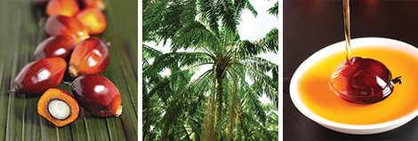
Palmovo olje (poceni sestavina z dragimi posledicami)
Cilji:
spodbjanje trajnostnega življenjskega sloga,
učence vodi do sprememb v odnosu do hrane,
učence spodbujamo k bolj odgovornemu izbiranju in ravnanju s hrano.

Slide 2
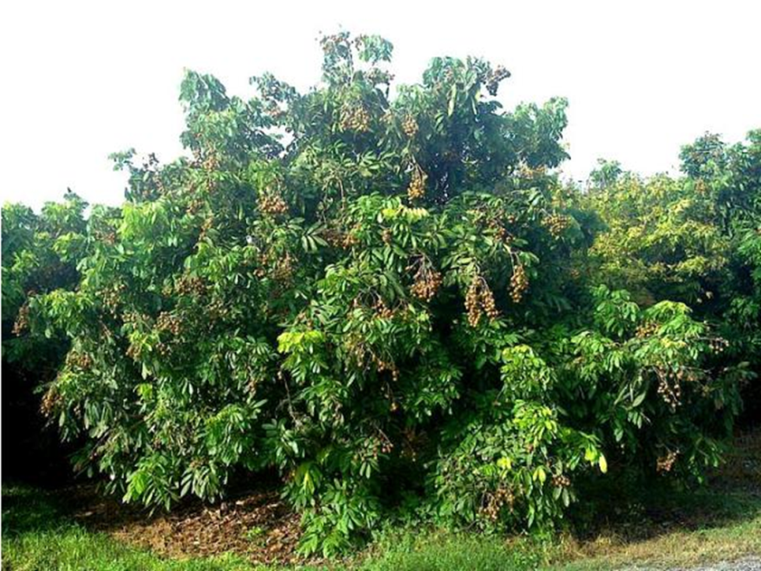
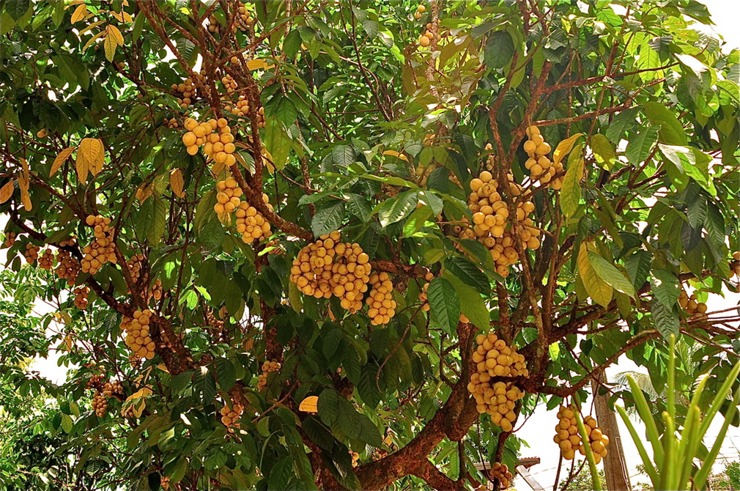
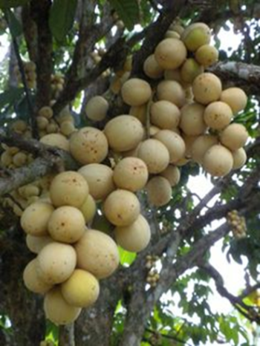
Zgodba: Moj gozd, naš gozd.
Drevo lansij (naravno rastje v Indoneziji).
Plodovi drevesa lansij (sadeži).

Slide 3
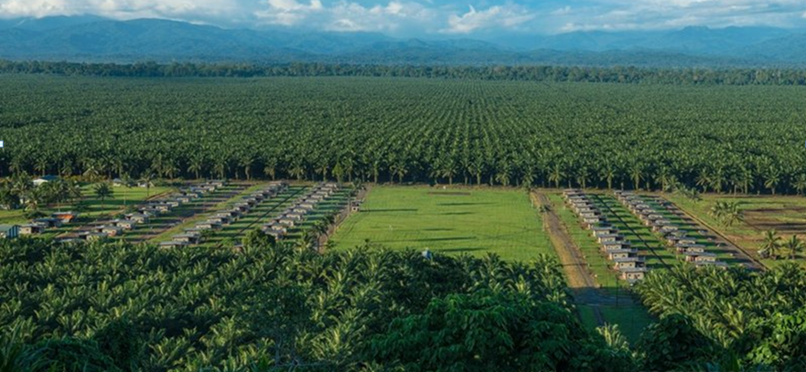
Zgodba: Moj gozd, naš gozd.
Plantaža
palmovih dreves

Slide 4
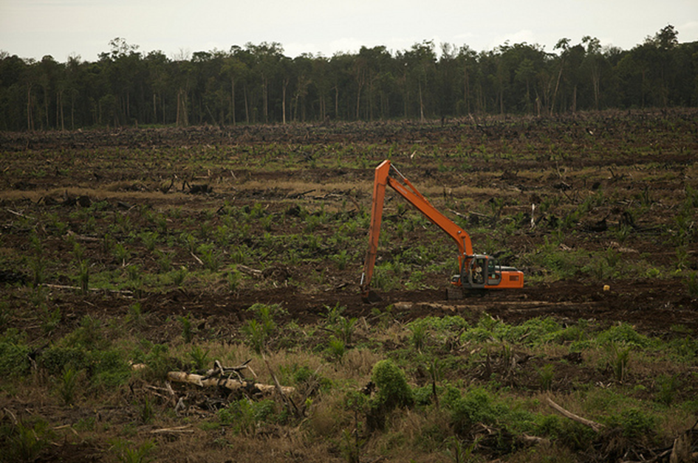
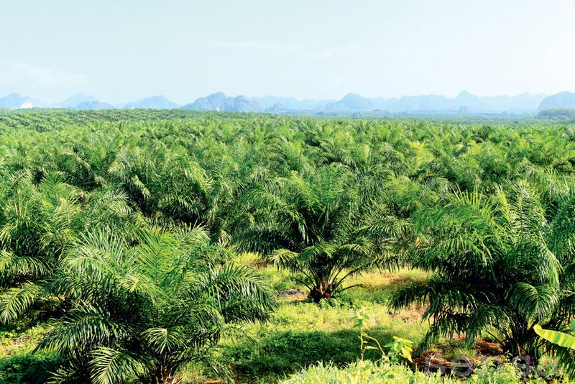
Zgodba: Moj gozd, naš gozd.
Sečnja in sežig naravnega rastja spremeni pokrajino v ZELENO PUŠČAVO PALM.

Slide 5
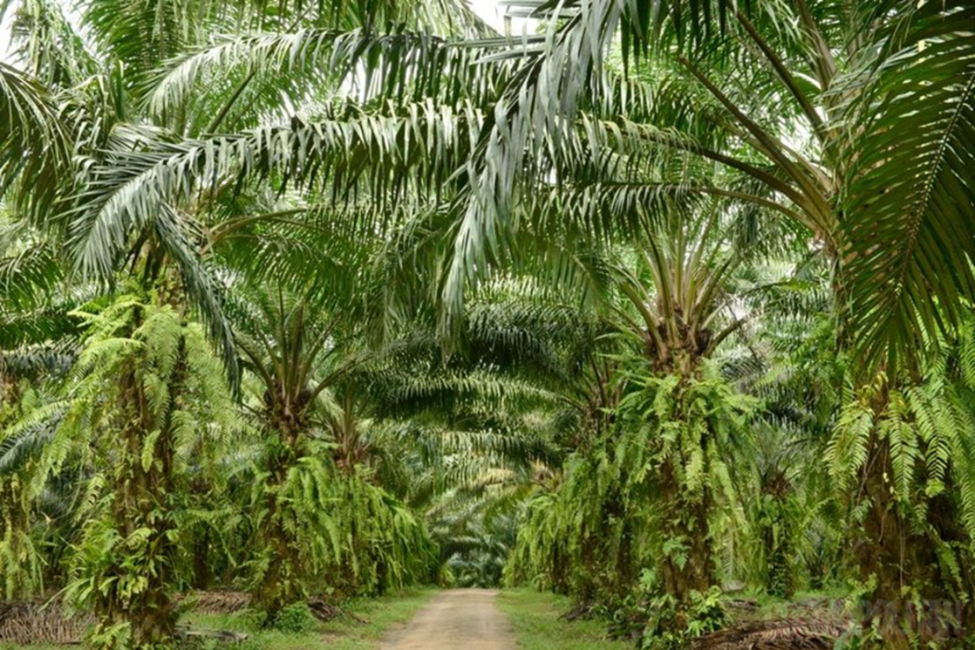
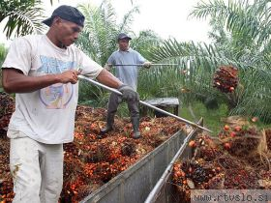
KAJ JE PALMOVO OLJE?
Palmovo olje je najbolj prodajano olje na svetu. Pridobiva se iz plodov palminih dreves.
Palmova drevesa.
Pobiranje plodov.

Slide 6
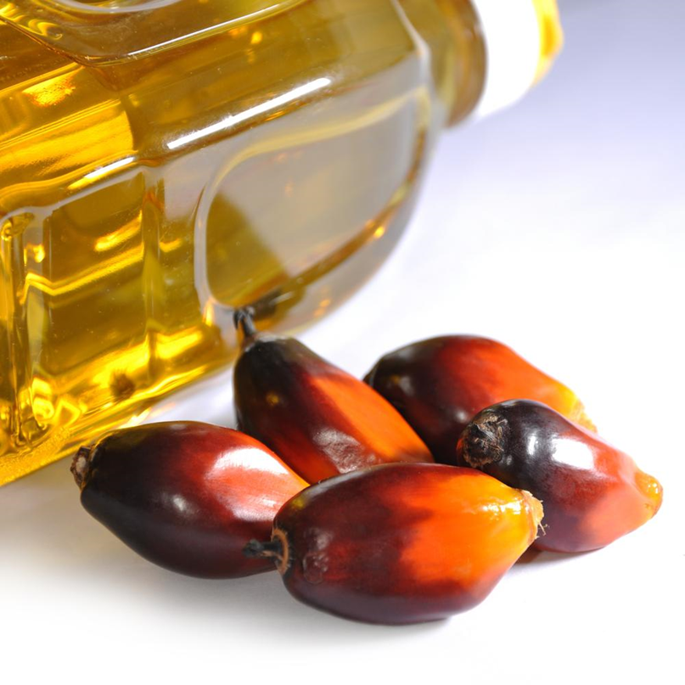
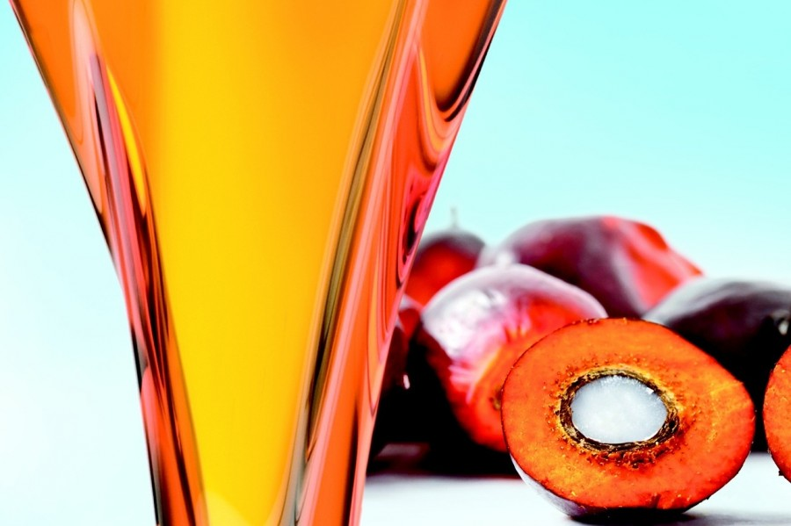
KAJ JE PALMOVO OLJE?
Sadeži palmovih dreves se pobirajo vse leto.
Ista količina tega olja se pridela na desetkrat manjši površini kot sojino, sončnično ali repično olje. Zato je palmovo olje donosen pridelek.
Plodovi in palmovo olje.

Slide 7
Palmovo olje dandanes najpogosteje uporabljena maščoba v svetovnem merilu, vsebujejo ga piškoti, čips, energijske ploščice, čokolade, namazi, kreme, rastlinske smetane, sladoledi;
je glavna sestavina večine margarin, je olje za peko, kuho in cvrtje; najdemo ga v kozmetičnih izdelkih, npr. v milu, šamponu, kremi za telo ter drugih izdelkih za nego telesa, kože in las;
prav tako ga najdemo v pralnem prašku, detergentih, v plastiki, farmacevtskih izdelkih, tekstilu, svečah …

Slide 8
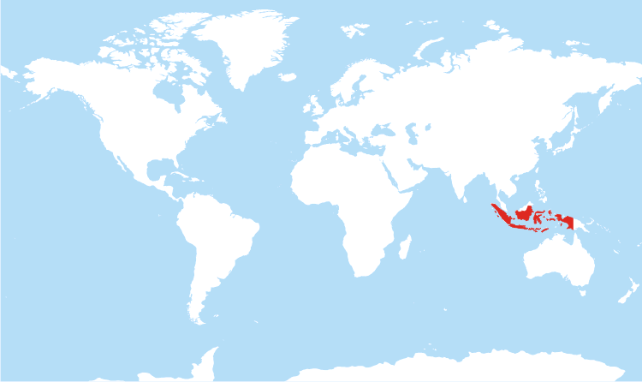
KJE SE PALMOVO OLJE PROIZVAJA?
Večina palmovega olja se proizvaja v Indoneziji in Maleziji.

Slide 9
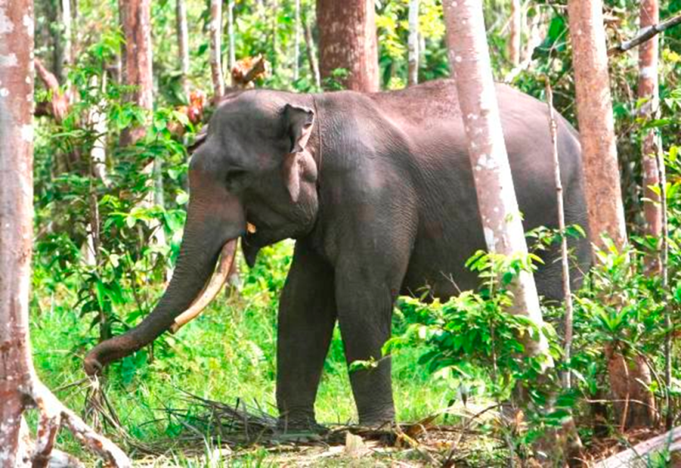
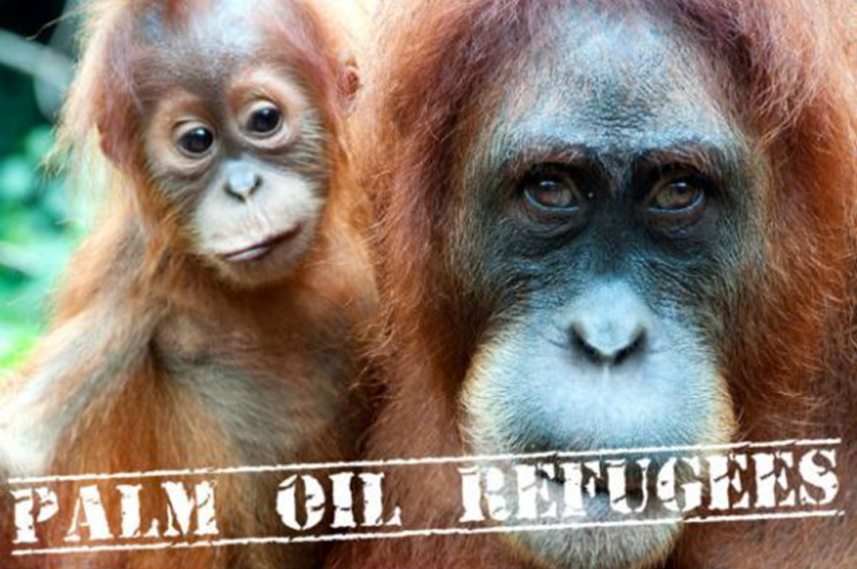
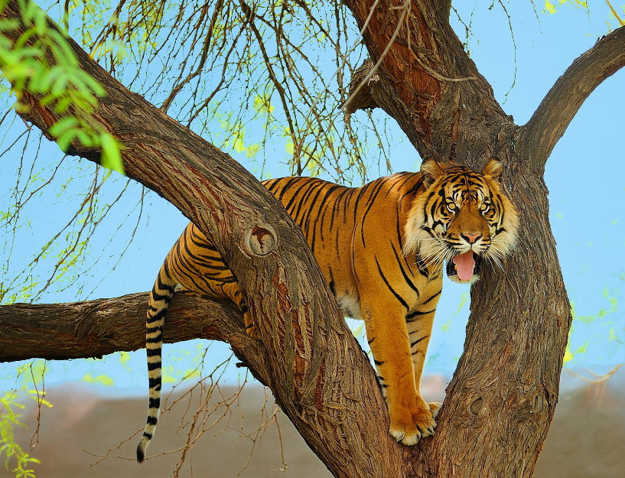
POSLEDICE PRIDELAVE PALMOVEGA OLJA
Kot posledica krčenja gozdov grozi izumrtje orangutanov, sumatranskih slonov, sumatranski nosorogov, tigrov zaradi izgube življenjskega prostora...

Slide 10
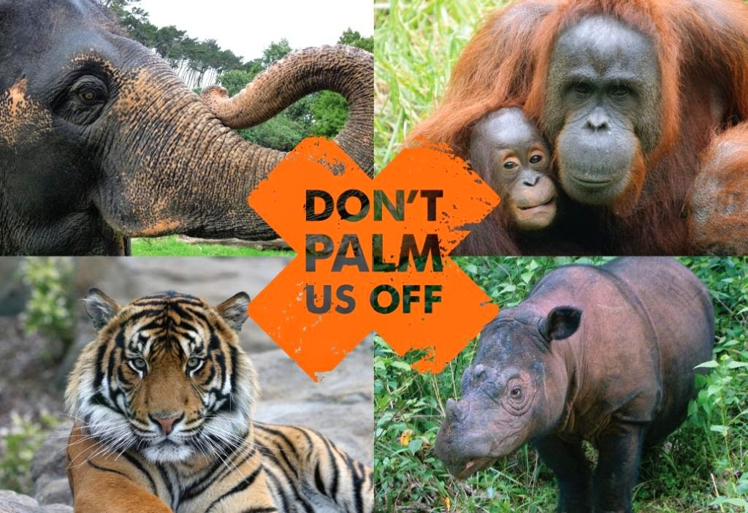

Slide 11
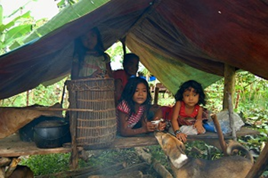
POSLEDICE PRIDELAVE PALMOVEGA OLJA
Od 200.000 članov plemena Suku Anak Dalam (pomeni Otroci gozda) jih samo še 1500 živi na tradicionalen način. Zaradi krčenja gozda se je moralo veliko teh nomadov naseliti neposredno na palmove plantaže.

Slide 12
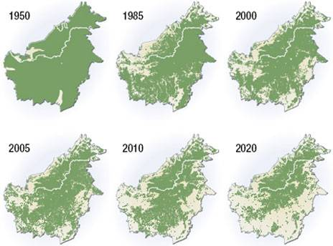
Na fotografiji je otok Borneo in krčenje pragozda za namene plantaž oljne palme.

Slide 14
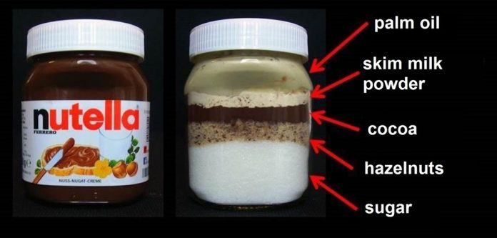
KAJ LAHKO NAREDITE VI?
Naučite se prepoznati hrano, ki vsebuje palmovo olje (EMBALAŽA!). Pogosto navedejo palmovo olje kot rastlinsko olje!
2. Kot potrošnik izbirajte hrano, ki ne vsebuje palmovega olja.
palmovo olje
mleko v prahu
kakav
lešniki
sladkor

Slide 15
Nekaj izdelkov s palmovim oljem.

Slide 16
Nekaj izdelkov s palmovim oljem.

Slide 17
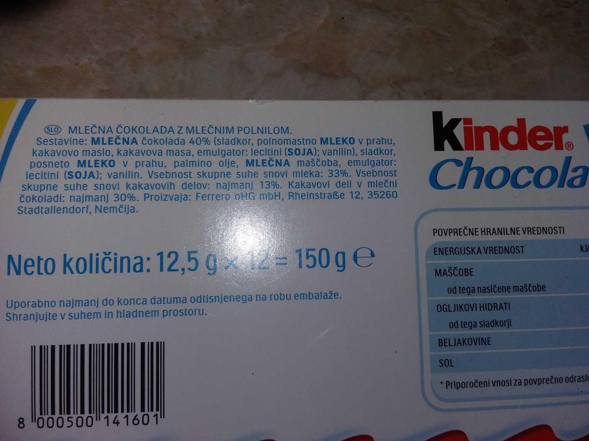
Nekaj izdelkov s palmovim oljem.

Slide 18
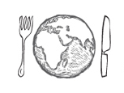
ZDAJ ZNAM VEČ IN BOLJ ODGOVORNO IZBIRAM HRANO.
Kako visoko predelana hrana vpliva na zdravje? In kako taka hrana vpliva na okolje?
Kaj pomeni „znanje“ v zgodbi o palmovem olju?
Zakaj je varstvo ekosistemov pomembno?
POSTANITE RAZISKOVALEC:
Ali hrana, ki jo imate doma, in prigrizki v šoli vsebujejo palmovo olje? Katera hrana, ki jo imate radi, ne vsebuje palmovega olja?

